Slide 1
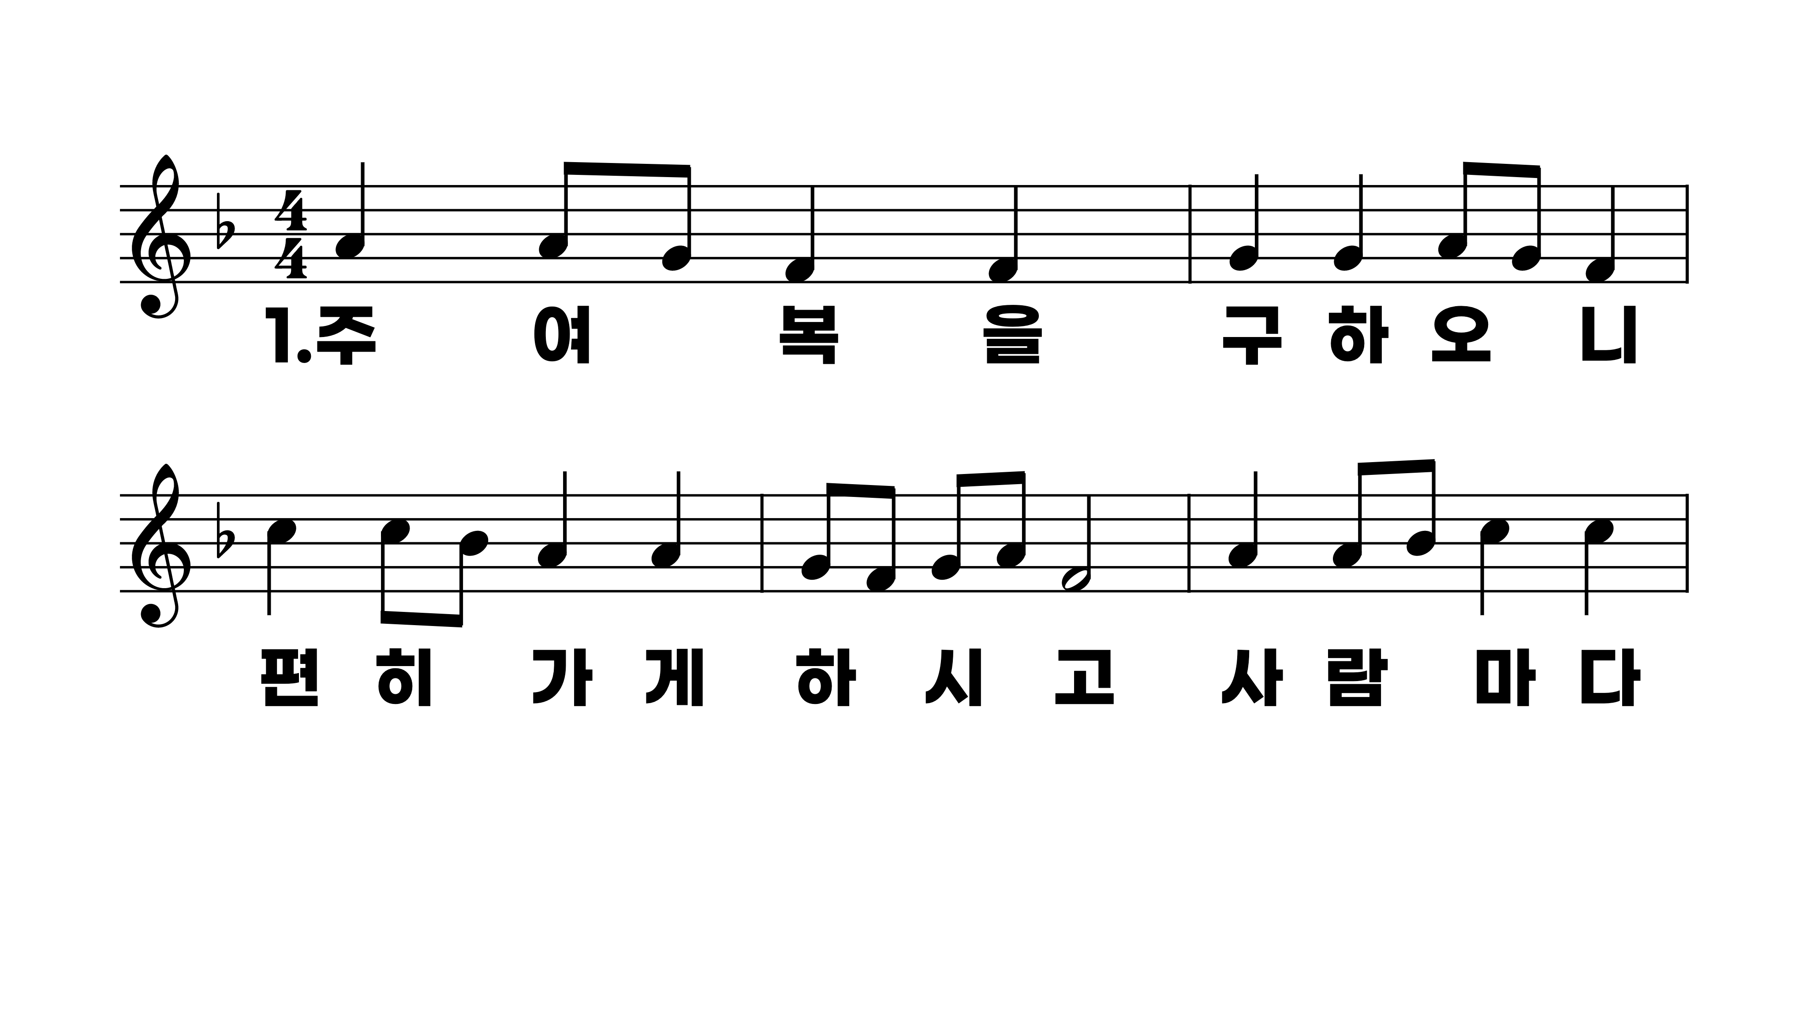
54장 주여 복을 구하오니
1.주여복을구
2.주의복된말

Slide 2
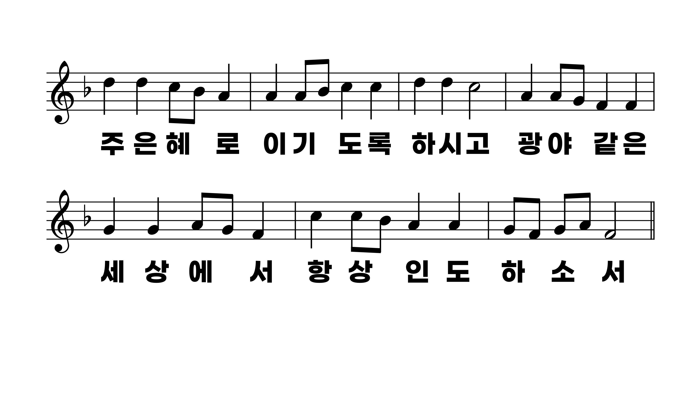
54장 주여 복을 구하오니
1.주여복을구
2.주의복된말

Slide 3
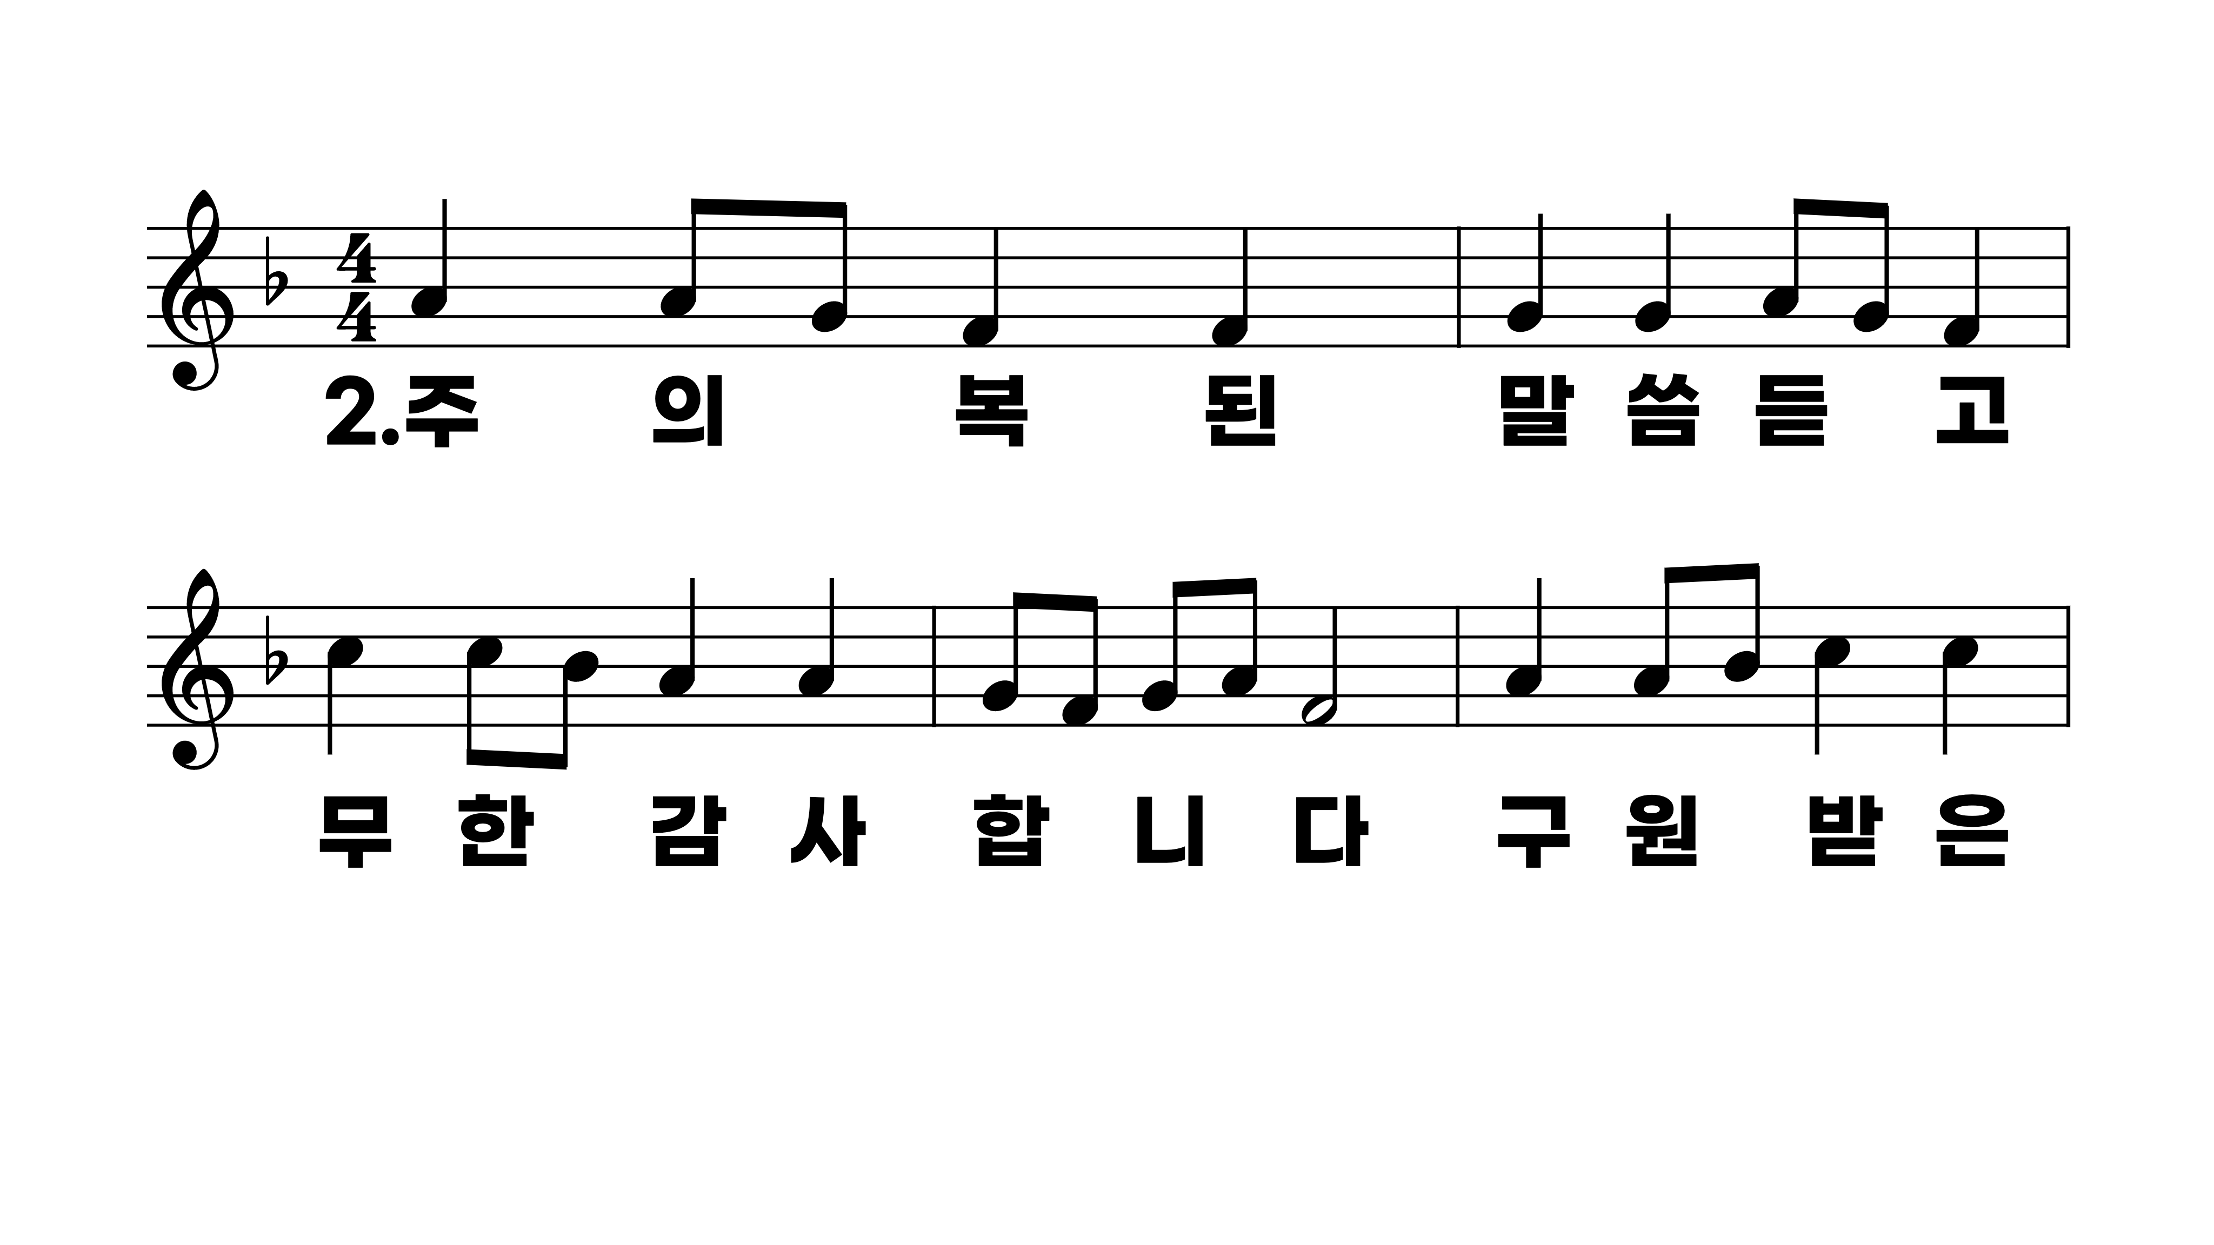
54장 주여 복을 구하오니
1.주여복을구
2.주의복된말

Slide 4
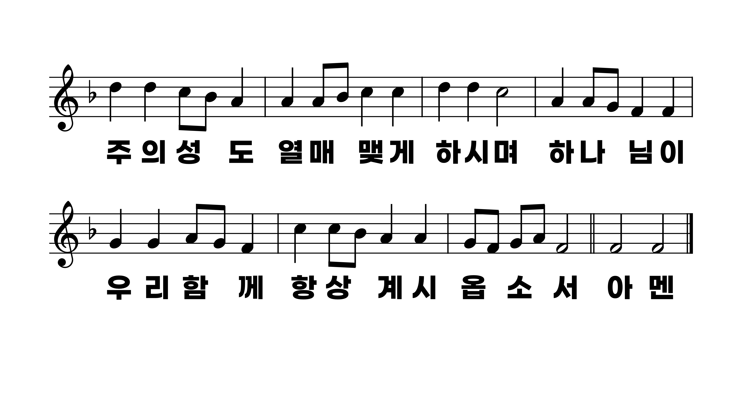
54장 주여 복을 구하오니
1.주여복을구
2.주의복된말

